Slide 1
深度学习-低光图像增强
20260123汇报
汇报人：陈银素

Slide 2
完成任务
梳理实验过程
阅读+修改论文
查找论文投递的相关信息

Slide 3
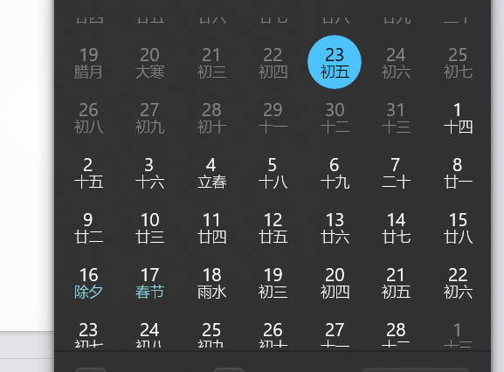
论文修改与优化：
角度一：结构逻辑检查、语言与格式精修、关键内容强化
角度二：学术平台预审、ai查重（相关平台推荐）
期刊选择：
KNOWLEDGE AND INFORMATION SYSTEMS
PATTERN ANALYSIS AND APPLICATIONS
MACHINE VISION AND APPLICATIONS （期刊确定）
时间计划：
论文初步修改完善截止日期：
论文投递时间： （时间确定）

